Slide 1
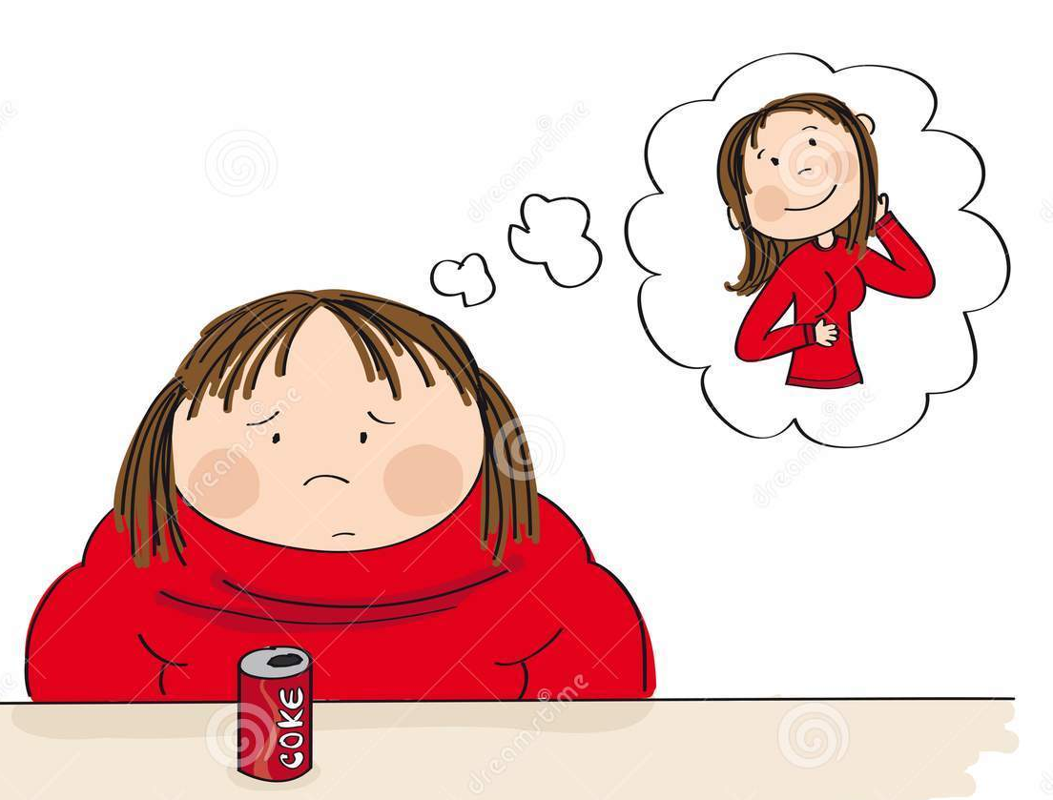
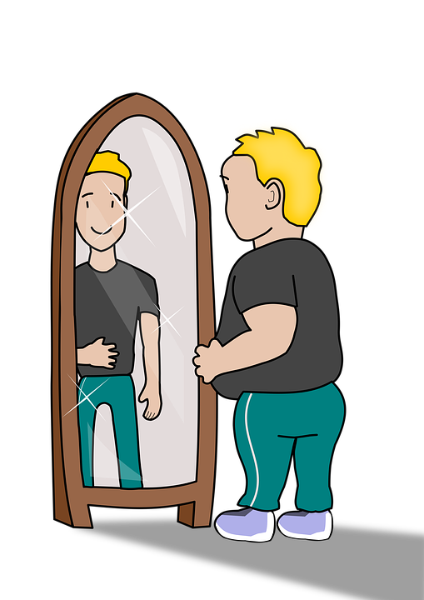
مرض العصر
عمل الطالب :سيف فشحو
اللغة العربية :استاذ عبد الخالق
التربية الاجتماعية:المعلمة ميرنا

Slide 2
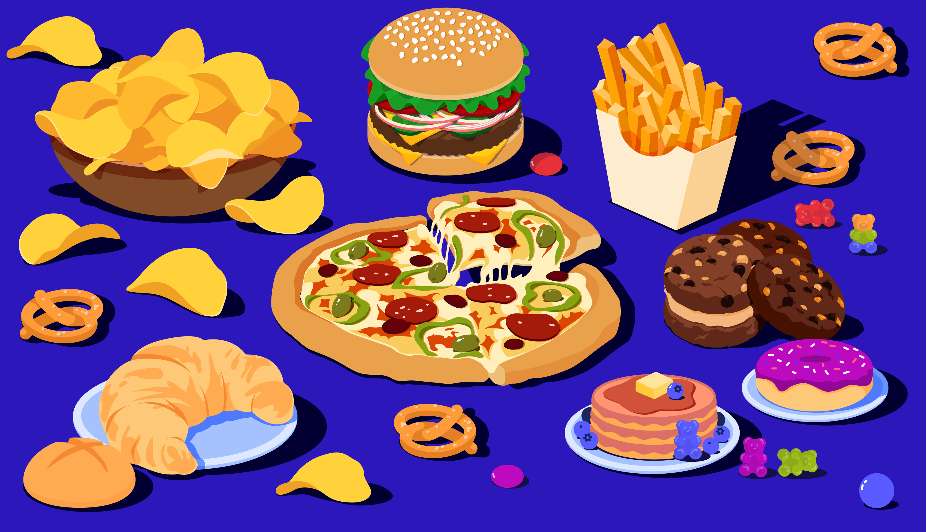
السمنة
لن أتحدث اليوم عن السمنة بوصفها مرضاً يؤثر سلباً على الصحة ويصيب الجسم بالأمراض التي تزيد الطين بلة.. فهذه الأسطوانة تتردد كل يوم عبر وسائل الإعلام المختلفة، ولكني اليوم سأتحدث عن معاناة السمين النفسية التي تؤثر مباشرة ً على علاقاته وحياته الاجتماعية، التي تعرفتُ عليها عن قرب من خلال تحدثي مع عدد ممن شاركوني قصصهم ومعاناتهم الحقيقة مع السمنة.

Slide 3
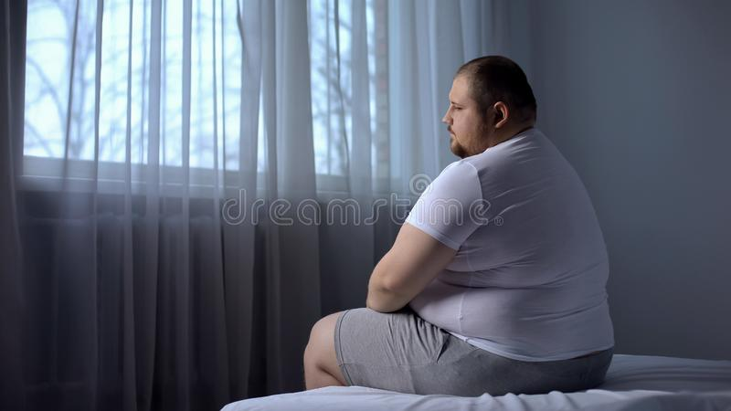
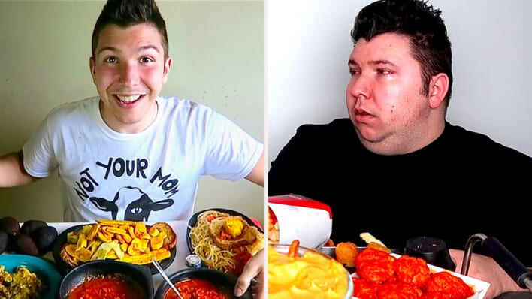
هل السمنة مرض نفسي؟
تقول الدكتورة جولي اختصاصي الطب النفسي و علاج امراض العصر في الأردن، إن الكثير من أصحاب الوزن الزائد مروا في طفولتهم بحدث قاسٍ ،فوجدوا في الطعام مخدراً ومسكناً لآلامهم ومعاناتهم بفشل دراسي أو الانتقال إلى مدرسة جديدة ...فهربوا ورحلوا إلى عالم اعتقدوا أنه أكثر إنصافاً وفرحاً.. إنه عالم الطعام و الشوكولاته.

Slide 4
الطعام مخدر قوي
وقالت الدكتورة ايضا ،تلك الفرحة مؤقتة ومفخخة وتعمل كمخدر قوي وفوري ينتهي بانتهاء الوجبة أو الطعام من الصحن، بعدها يبدأ شعور بالذنب، وأحياناً كثيرة بالضعف والانهزام ، و بعدها يبدأ التساؤلات المقلقة والمتعبة.. لماذا لم أقاوم؟

Slide 5
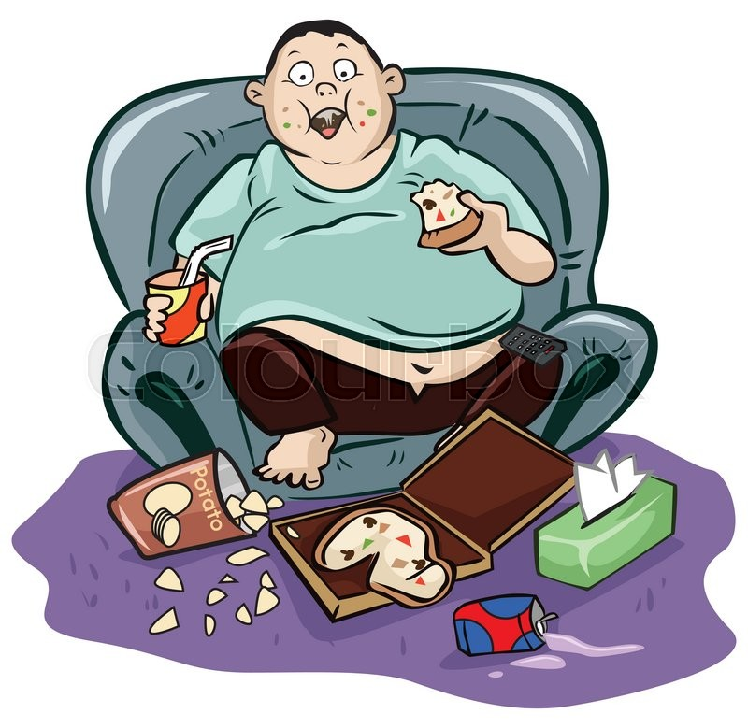
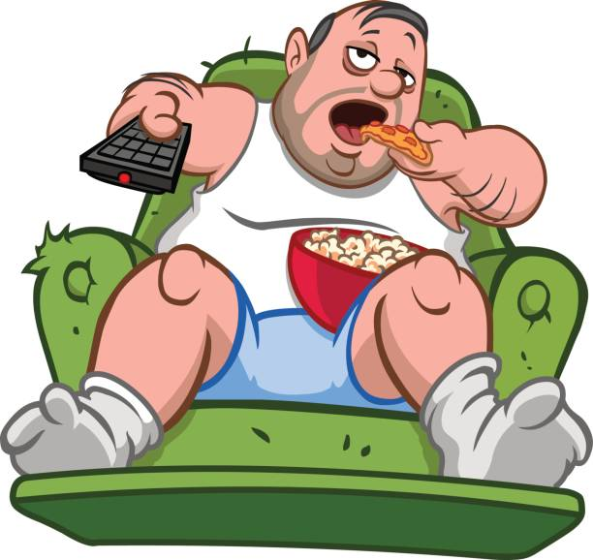
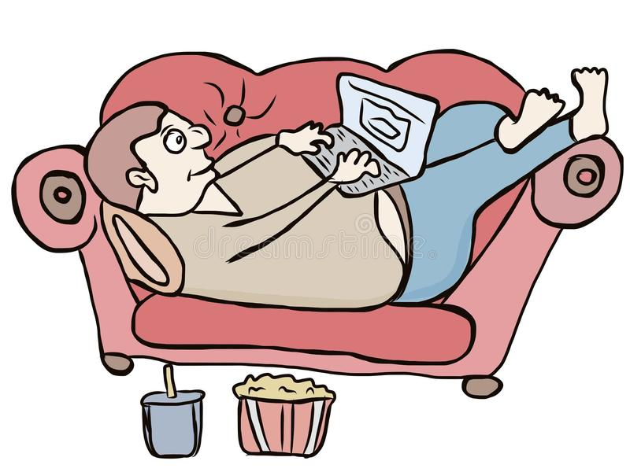
الخمول
و اجمعوا خبراء الغذاء و التغذية، انهُ إذا كان لديك نمط حياة خامل قليل الحركة، فيمكنك بسهولة الحصول على الوزن الزائد. ومن أمثلة النشاط الخامل النظر في شاشات الكمبيوتر والأجهزة اللوحية والهواتف. وكلما زاد عدد الساعات التي تقضيها أمام الشاشات، ارتفعت احتمالية ازدياد وزنك.

Slide 6
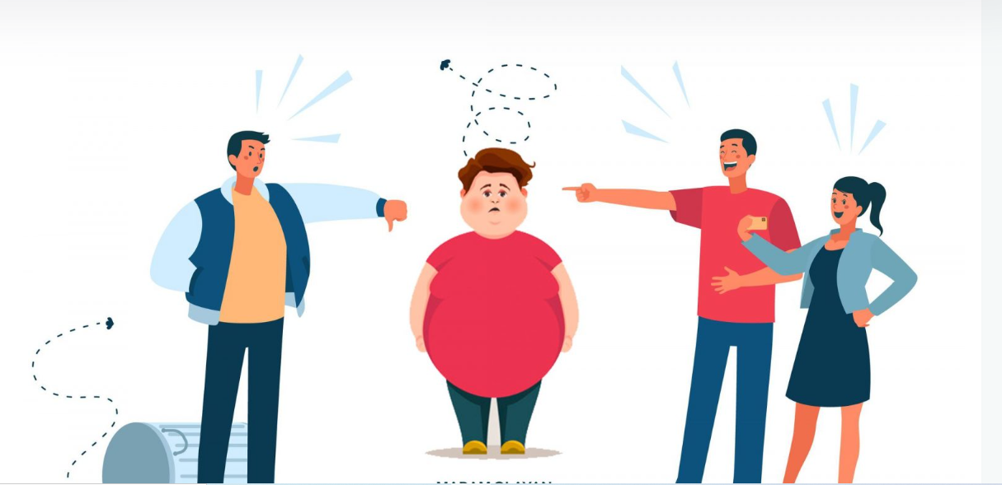
التنمر بسبب السمنة
اثبتت الدراسات العلمية الحديثة التي أُجريت في أكبر الجامعات الأردنية أن ظاهرة التنمر المرتبطة بالسمنة والتي تسبب مشاعر سلبية على الشخص السمين . الظاهرة موجودة سابقًا و لكنها الآن اتخذت مجالات اسهل وأسرع للانتشار عن طريق منصات التواصل الاجتماعية مما ساهم في تفشيها أكثر ، ومن المؤسف أنها أكثر شيوعًا بين الطلاب في المدارس.

Slide 7
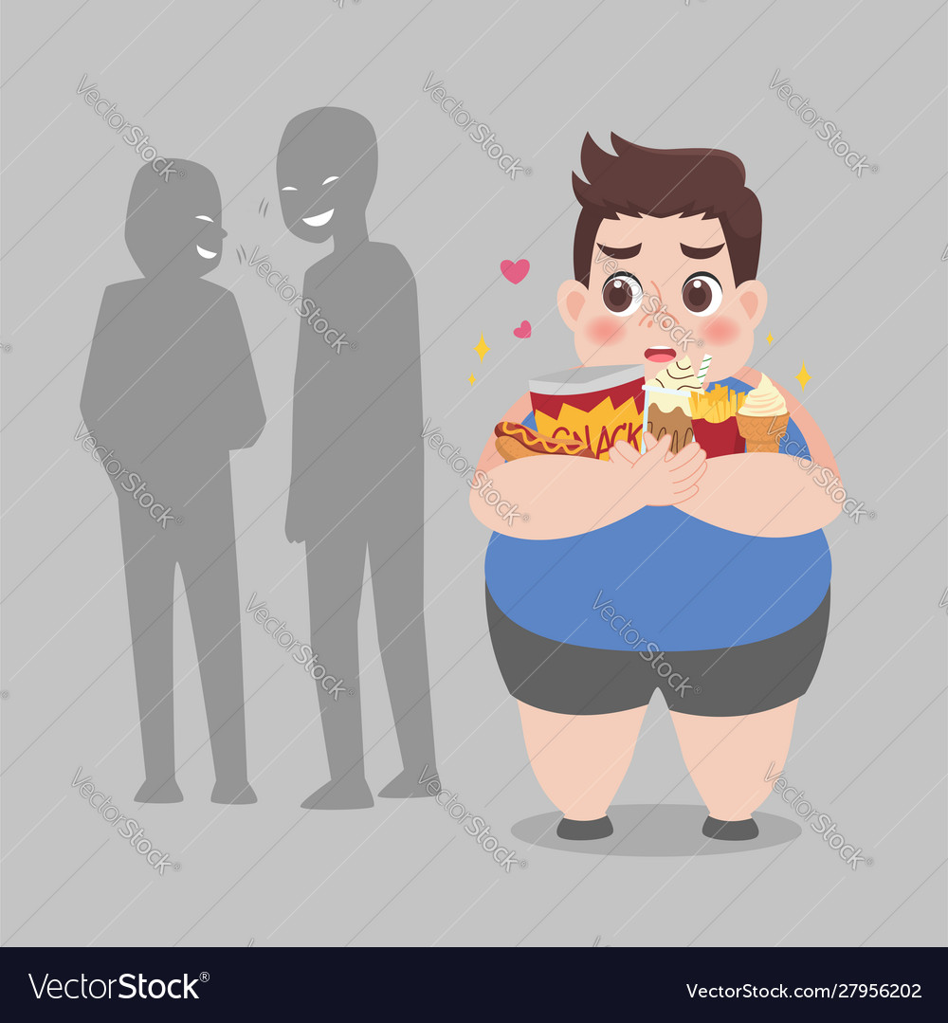
تجاهل آراء الآخرين
من اروع أقوال علماء علم الاجتماع (تجاهل آراء الآخرين)، في الحقيقة يجب على صاحب الوزن الزائد أن يتجاهل آراء الآخرين التي تحطمه. ويجب أن يقرر أن ينقص وزنه لذاته ولشعور الشخصي بالإنجاز والرضا والسعادة، لا أن ينقصه ليرضي الآخرين أو ليتخلص من نظراتهم، حينها فقط سيشعر بالإنجاز والسعادة الحقيقية والرضا العميق عن ذاته، التي أصبح يراها أكثر قوة وثقة على مواجهة العالم والناس والحياة.

Slide 8
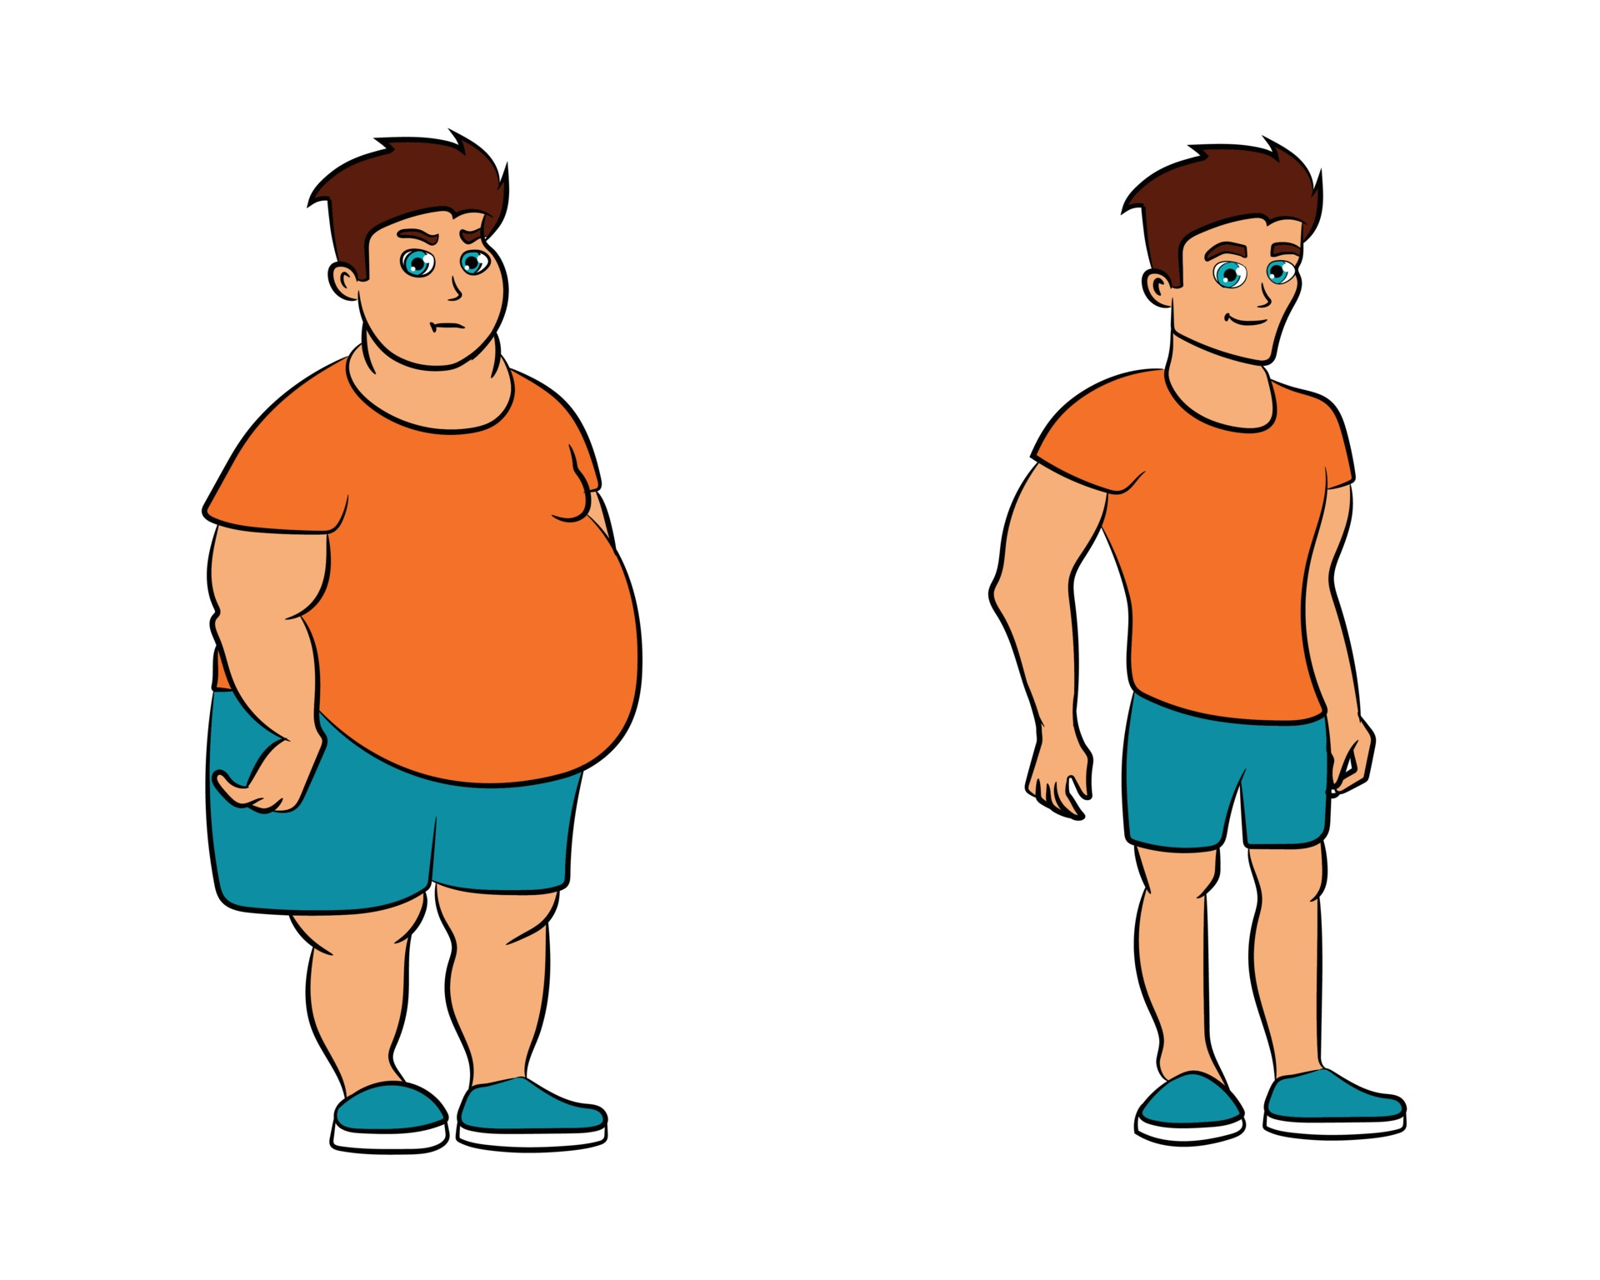
قصة البدين و النحيف
قابلت شخص كان بدين واصبح نحيف وقمت بتوجيه بعض من الأسئلة له منها :
.ما اغرب ما حدث معك عندما كنت سمين؟
كنتُ محط سخرية وضحك الكثيرين و كانوا بعض من الاصدقاء يطلقون النكات السخيفة عني.
.و الان بعدما اصبحت نحيفاً ماذا تغير في حياتك؟
اصبحتُ محط أعجاب الجميع و رغب الكثيرون في مصاحبتي و اصبح حظي أوفر في العمل و العلاقات الانسانية.

Slide 9
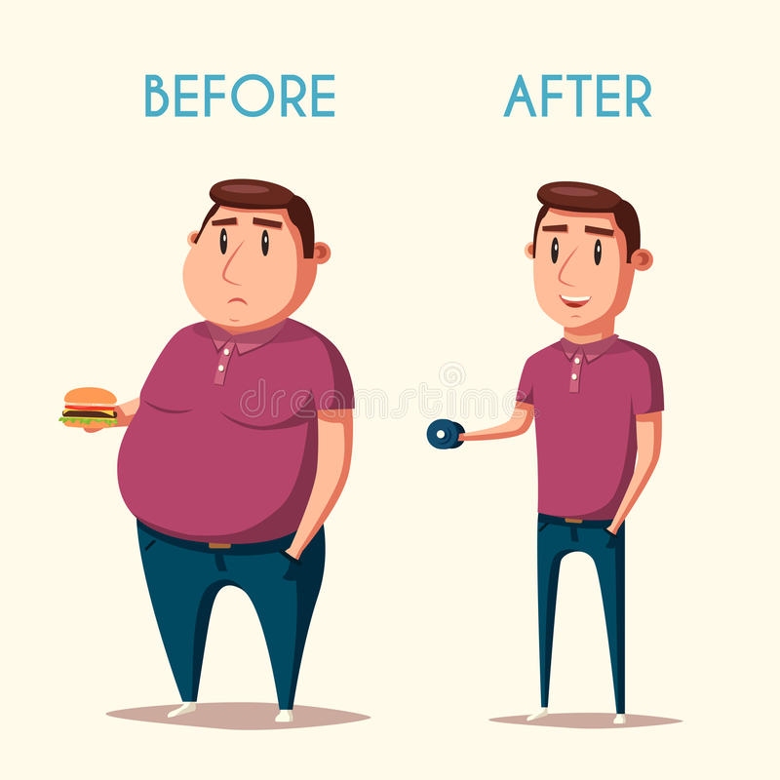
الطريق طويل ومرهق
نعم، لكنها رحلة نحو عالم أفضل وأكثر سعادة وثقة.. خلال الرحلة قد تواجهك عقبات أقساها جمود عقرب الميزان أو ربما بعض لحظات الضعف أمام طبق شهي، لكن مع مرور الوقت ستصبح أكثر صبراً وإعجاباً وتقديراً لنفسك التي تستحق المحاولة.
2 years
2 years

Slide 10
ينبغي أن نتعامل مع السمنة بشكل شامل، ونسعى إلى الوقاية منها من خلال تغيير نمط الحياة والتغذية الصحية وممارسة النشاط البدني بشكل منتظم. وعندما نتعامل مع الأشخاص المصابين بالسمنة، يجب علينا التعامل معهم بطريقة حساسة ومهذبة .

Slide 11
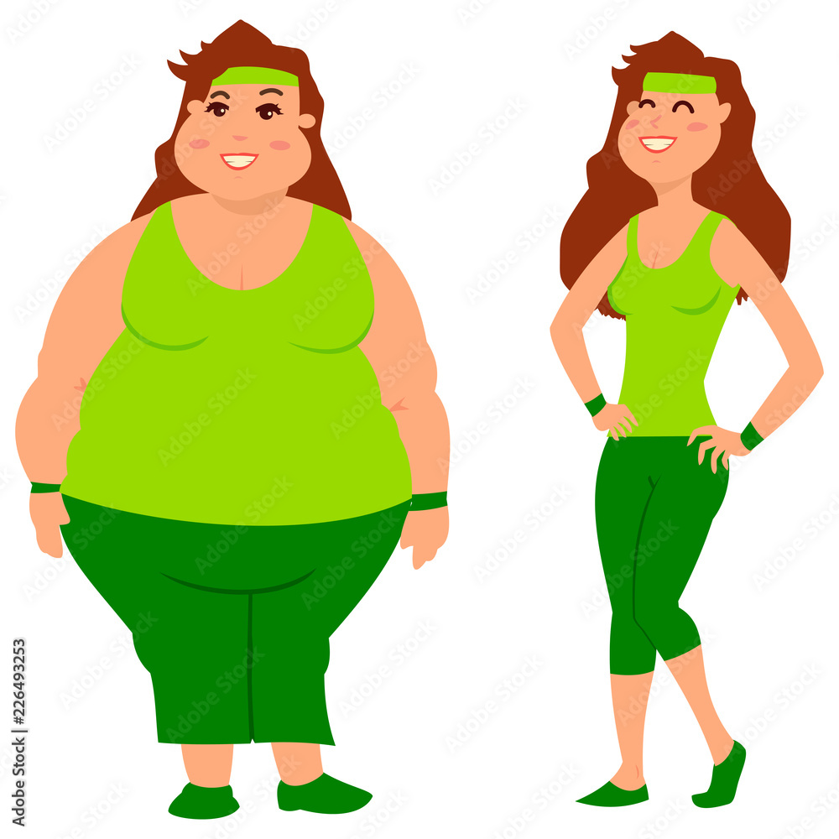
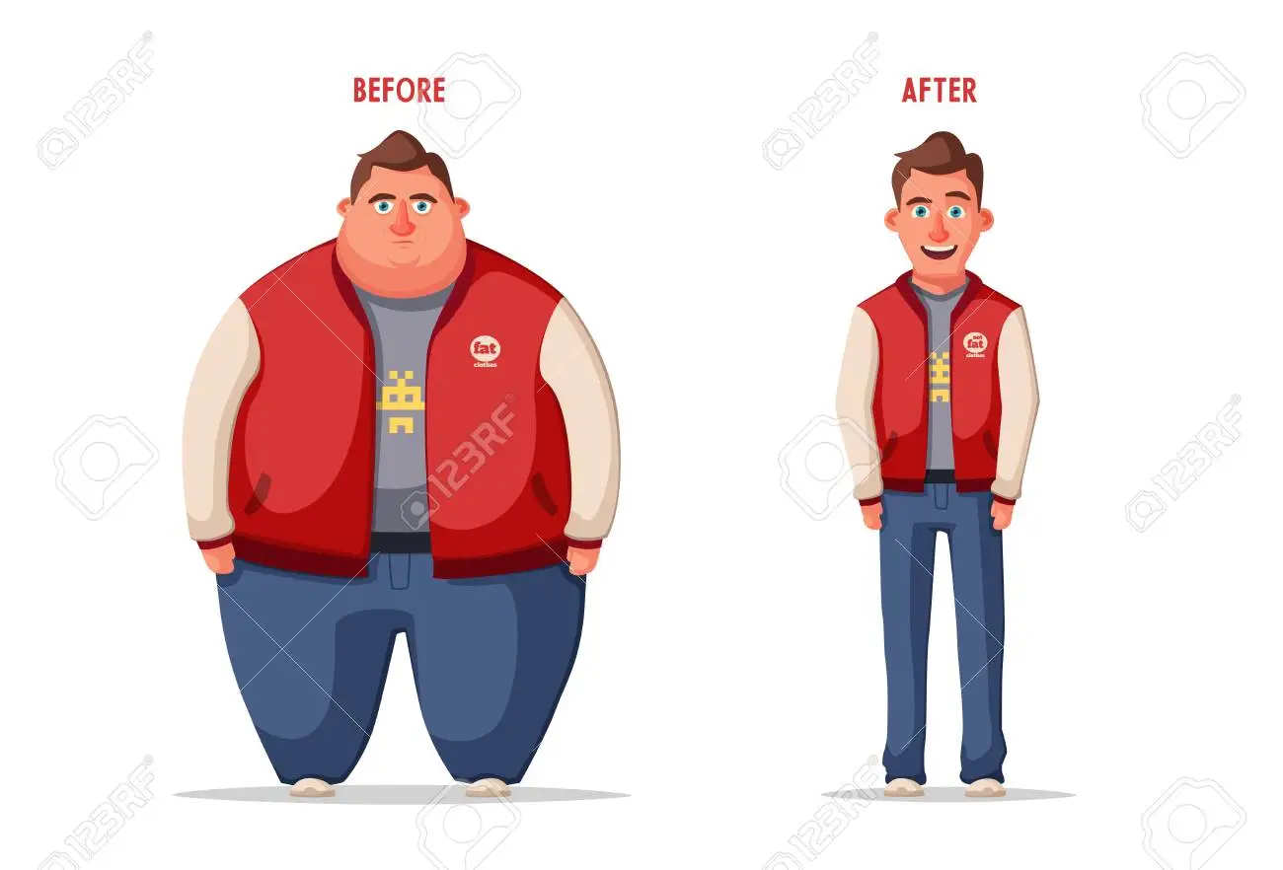
رحلة موفقة لكل من قرر الإقلاع.

Slide 12
المصادر
https://www.mayoclinic.org/ar/diseases-conditions/obesity/symptoms-causes/syc-20375742
https://www.who.int/ar/health-topics/obesity#tab=tab_1
https://www.ilajak.com/blog/obesity
https://www.youtube.com/watch?v=IW0-k4e_PD8

